Slide 1
Pengenalan python
Daryl Diningrat
51415600
4IA17

Slide 2
Apa itu python ?
Python adalah bahasa pemrograman interpretatif multiguna. Tidak seperti bahasa lain yang susah untuk dibaca dan dipahami, python lebih menekankan pada keterbacaan kode agar lebih mudah untuk memahami sintaks. Hal ini membuat Python sangat mudah dipelajari baik untuk pemula maupun untuk yang sudah menguasai bahasa pemrograman lain.
Bahasa ini muncul pertama kali pada tahun 1991, dirancang oleh seorang bernama Guido van Rossum. Sampai saat ini Python masih dikembangkan oleh Python Software Foundation. Bahasa Python mendukung hampir semua sistem operasi, bahkan untuk sistem operasi Linux, hampir semua distronya sudah menyertakan Python di dalamnya.
Dengan kode yang simpel dan mudah diimplementasikan, seorang programmer dapat lebih mengutamakan pengembangan aplikasi yang dibuat, bukan malah sibuk mencari syntax error.

Slide 3
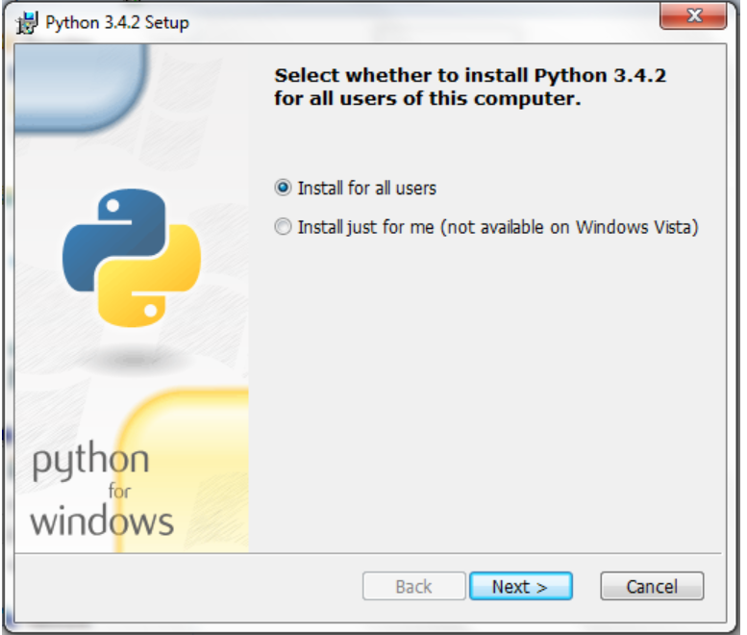
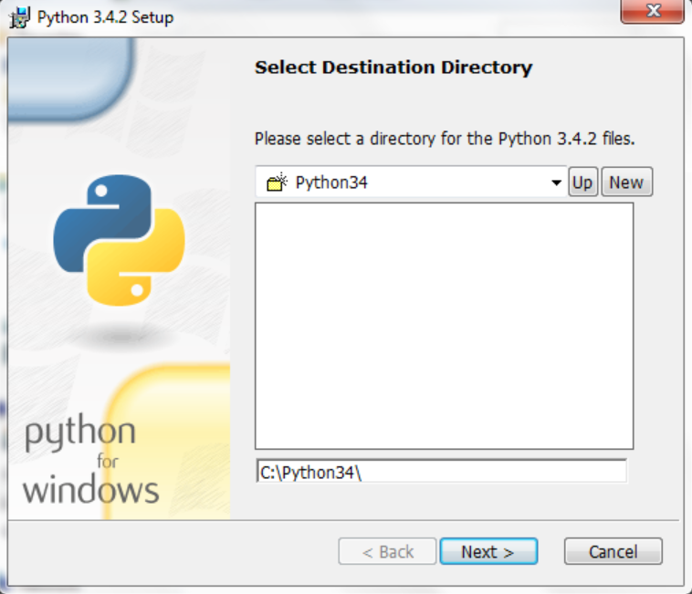
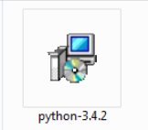
Install python on windows

Slide 4
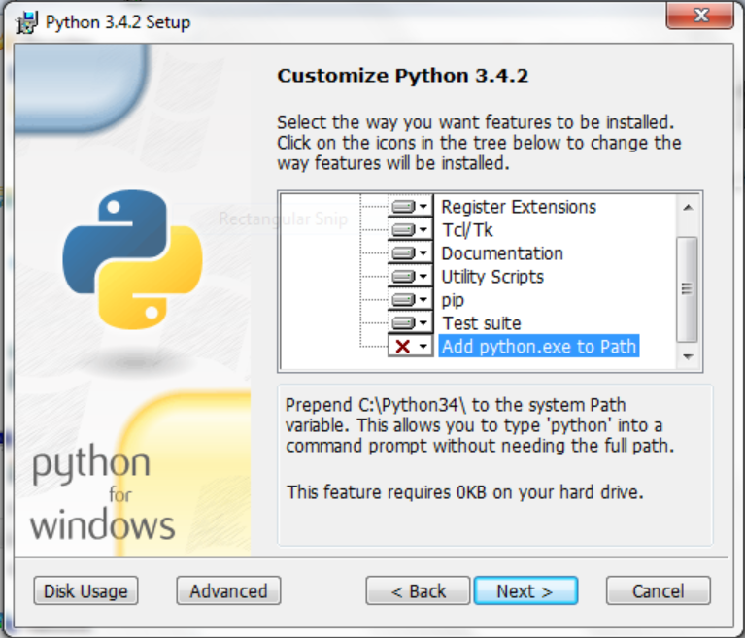
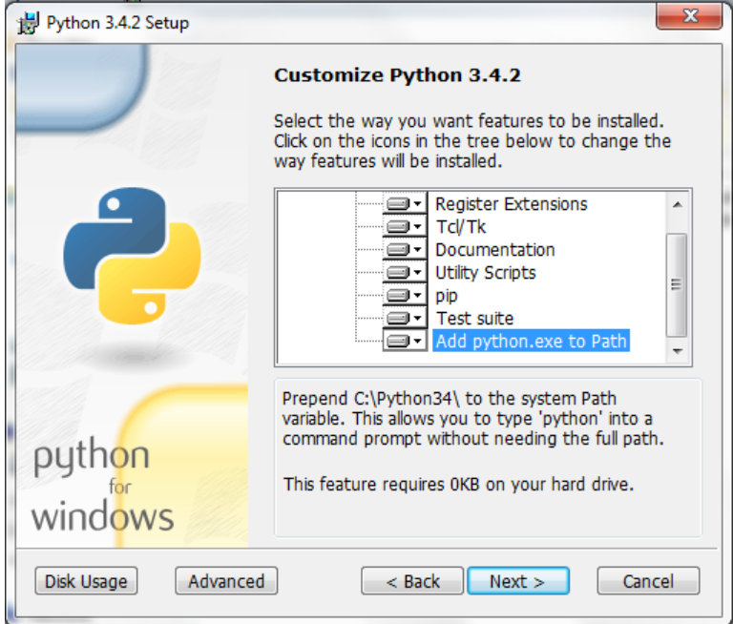
Kustomisasi menambahkan python.exe ke dalam path

Slide 5
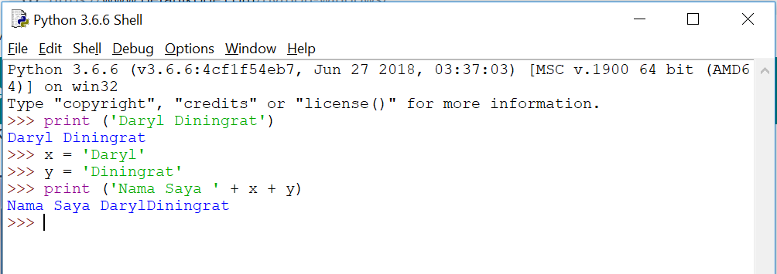
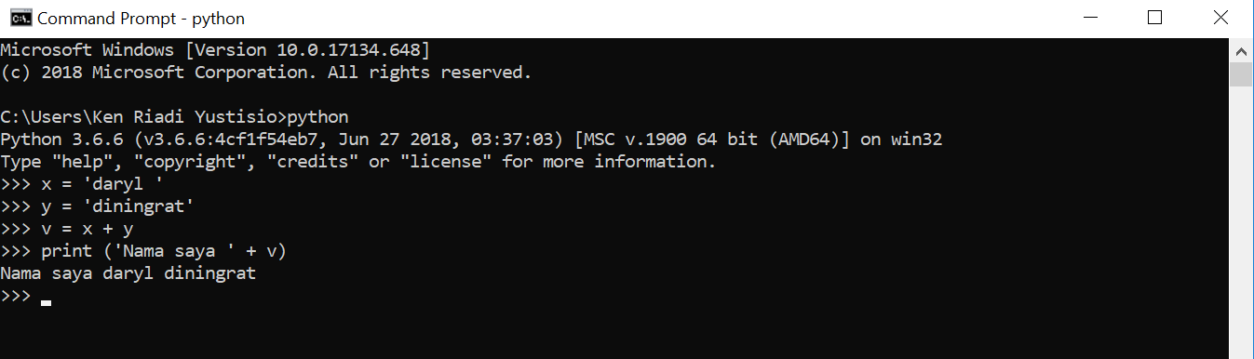

Slide 6
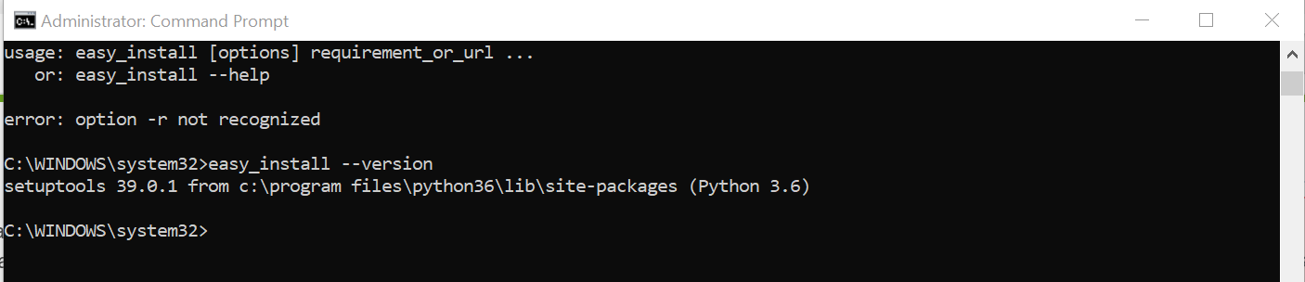
Easy install
Easy Install adalah modul python ( easy_install ) yang dibundel dengan setuptools yang memungkinkan Anda mengunduh, membuat, memasang, dan mengelola paket Python secara otomatis.

Slide 7
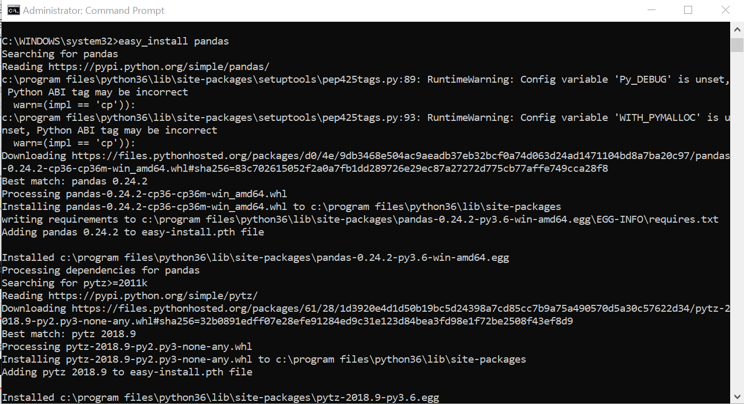

Slide 8
Pip instal
pip adalah system manajemen paket yang digunakan untuk menginstal dan mengelola paket perangkat lunak yang ditulis dengan Python .Banyak paket dapat ditemukan di sumber default untuk paket dan dependensinya

Slide 9
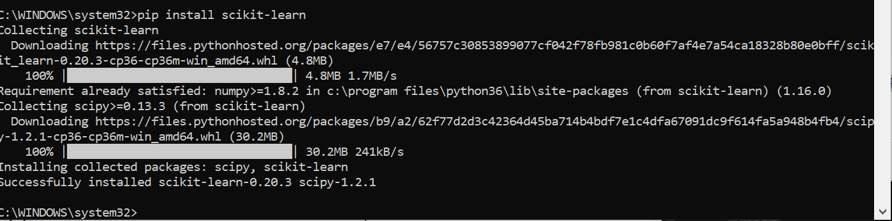

Slide 10
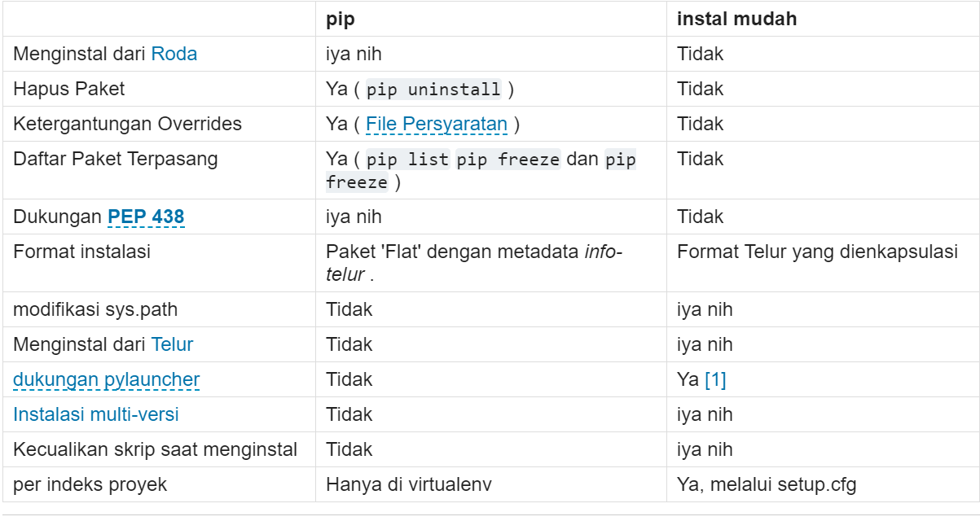
Easy_install vs pip

Slide 11
Data type on python
Tipe data adalah suatu media atau memori pada komputer yang digunakan untuk menampung informasi.
Python sendiri mempunyai tipe data yang cukup unik bila kita bandingkan dengan bahasa pemrograman yang lain.

Slide 12
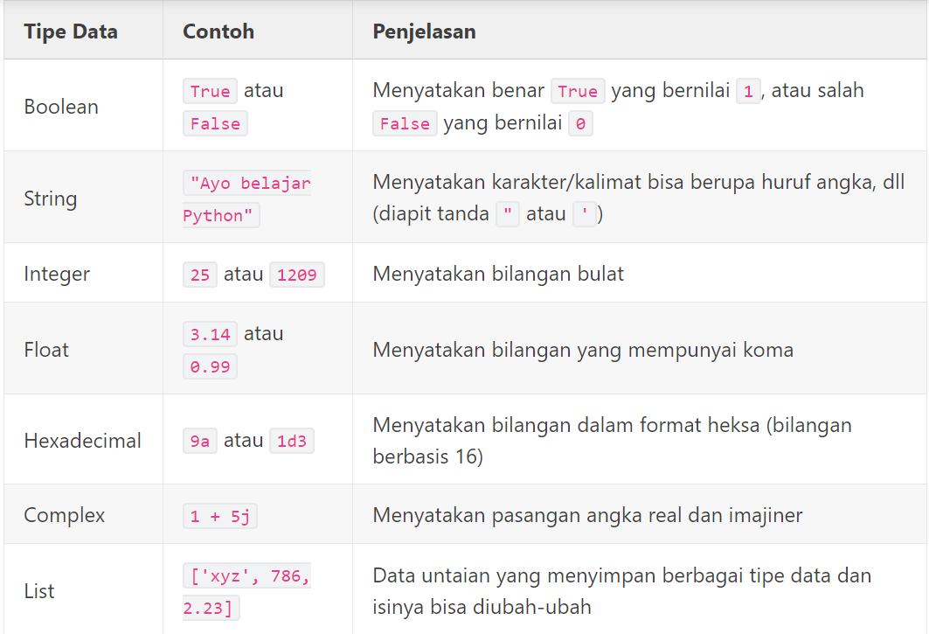
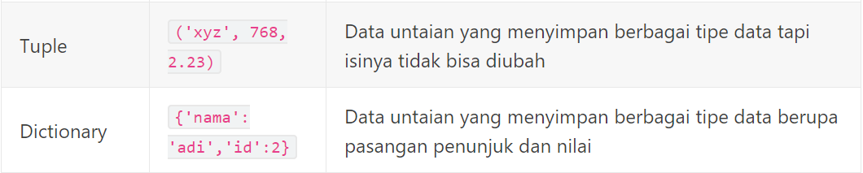

Slide 13
Variable python
Variabel adalah lokasi memori yang dicadangkan untuk menyimpan nilai-nilai. Ini berarti bahwa ketika Anda membuat sebuah variabel Anda memesan beberapa ruang di memori. Variabel menyimpan data yang dilakukan selama program dieksekusi, yang nantinya isi dari variabel tersebut dapat diubah oleh operasi - operasi tertentu pada program yang menggunakan variabel.
Variabel dapat menyimpan berbagai macam tipe data. Di dalam pemrograman Python, variabel mempunyai sifat yang dinamis, artinya variabel Python tidak perlu didekralasikan tipe data tertentu dan variabel Python dapat diubah saat program dijalankan.

Slide 14
Penulisan variabel Python sendiri juga memiliki aturan tertentu, yaitu :
Karakter pertama harus berupa huruf atau garis bawah/underscore _
Karakter selanjutnya dapat berupa huruf, garis bawah/underscore _ atau angka
Karakter pada nama variabel bersifat sensitif (case-sensitif). Artinya huruf kecil dan huruf besar dibedakan. Sebagai contoh, variabel namaDepan dan namadepan adalah variabel yang berbeda.

Slide 15
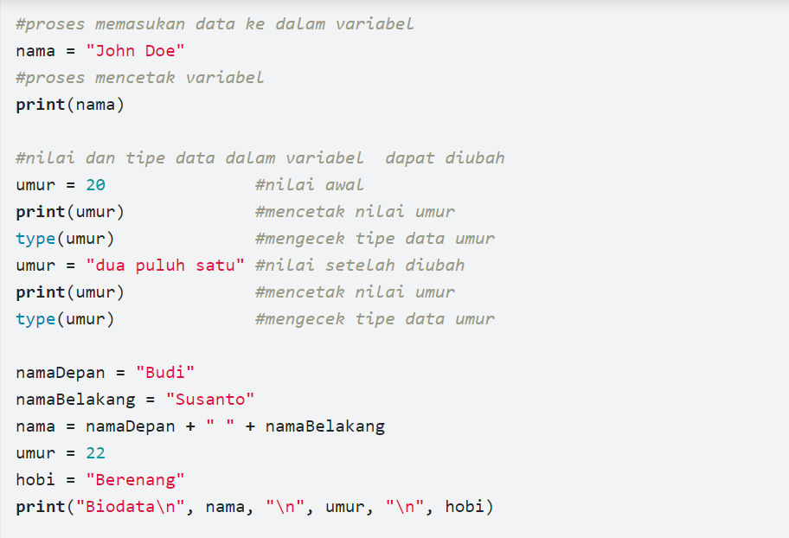
contoh

Slide 16
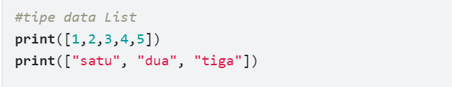
Structure data on python
1. List adalah struktur data yang menyimpan koleksi data terurut, anda dapat menyimpan sequence / rangkaian item menggunakan list.
Item dalam list ditutup menggunakan kurung siku [] (list literal). Setelah list dibuat anda bisa menambah, mengurangi, dan mencari item pada list. Karena kita dapat menambah dan mengurangi item, list bersifat mutable.

Slide 17
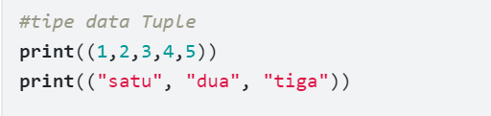
2. Tuple mirip dengan list namun tuple bersifat immutable (tidak bisa diubah setelah didefinisikan).
Tuple dibuat dengan menspesifikasikan item tuple dipisahkan menggunakan tanda koma dan opsional diapit dengan tanda kurung.

Slide 18
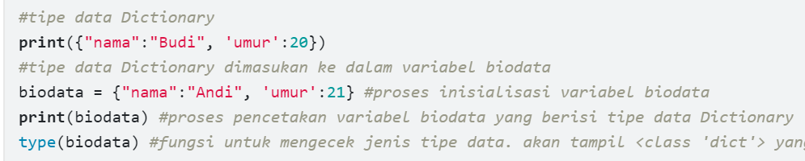
3. Dictionary seperti buku alamat, dengan buku alamat anda bisa mencari alamat atau detail kontak hanya menggunakan nama orang yang anda cari. Kita mengasosiasikan key (nama) dengan value (detail). Catatan key harus bersifat unik, anda tidak bisa menemukan informasi yang tepat jika ada dua orang yang mempunyai nama yang sama dalam buku alamat anda.
Anda hanya bisa menggunakan obyek immutable (seperti string) untuk key/ kunci dictionary. Anda bisa menggunakan obyek mutable atau immutable untuk value dalam dictionary.

Slide 19
Kondisi if
Pengambilan keputusan (kondisi if) digunakan untuk mengantisipasi kondisi yang terjadi saat jalanya program dan menentukan tindakan apa yang akan diambil sesuai dengan kondisi.
Pada python ada beberapa statement/kondisi diantaranya adalah if, else dan elif Kondisi if digunakan untuk mengeksekusi kode jika kondisi bernilai benar True.
Jika kondisi bernilai salah False maka statement/kondisi if tidak akan di-eksekusi.

Slide 20
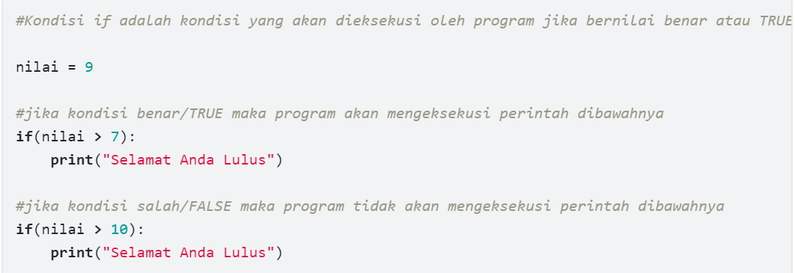

Slide 21
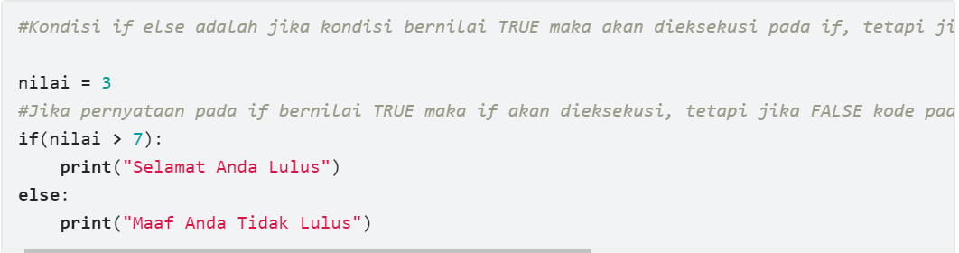
Kondisi if else
Pengambilan keputusan (kondisi if else) tidak hanya digunakan untuk menentukan tindakan apa yang akan diambil sesuai dengan kondisi, tetapi juga digunakan untuk menentukan tindakan apa yang akan diambil/dijalankan jika kondisi tidak sesuai.

Slide 22
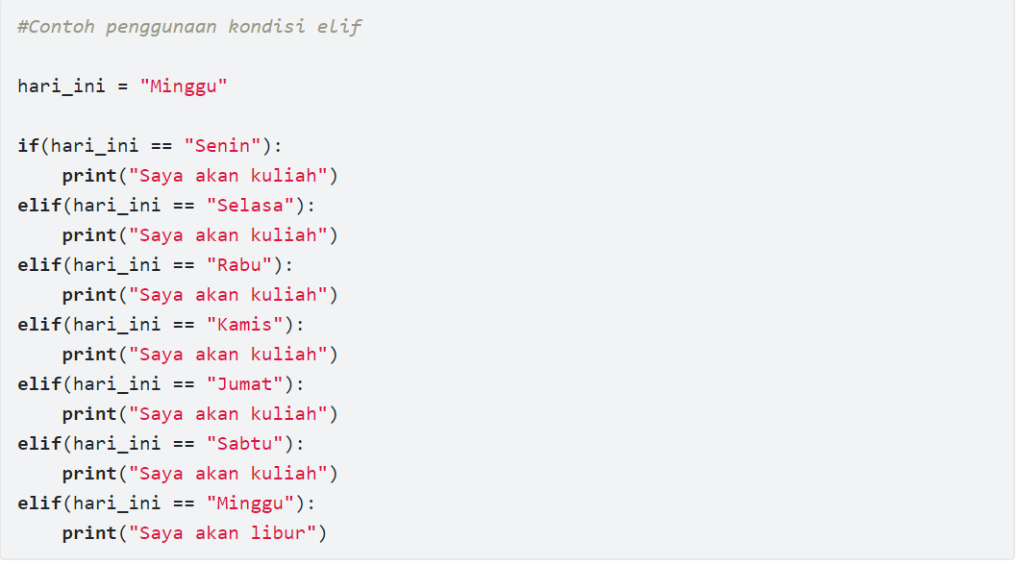
Kondisi elif
Pengambilan keputusan (kondisi if elif) merupakan lanjutan/percabangan logika dari “kondisi if”. Dengan elif kita bisa membuat kode program yang akan menyeleksi beberapa kemungkinan yang bisa terjadi. Hampir sama dengan kondisi “else”, bedanya kondisi “elif” bisa banyak dan tidak hanya satu.

Slide 23
Loop on python
Secara umum, pernyataan pada bahasa pemrograman akan dieksekusi secara berurutan. Pernyataan pertama dalam sebuah fungsi dijalankan pertama, diikuti oleh yang kedua, dan seterusnya. Tetapi akan ada situasi dimana Anda harus menulis banyak kode, dimana kode tersebut sangat banyak. Jika dilakukan secara manual maka Anda hanya akan membuang-buang tenaga dengan menulis beratus-ratus bahkan beribu-ribu kode. Untuk itu Anda perlu menggunakan pengulangan di dalam bahasa pemrograman Python.
Di dalam bahasa pemrograman Python pengulangan dibagi menjadi 3 bagian, yaitu :
While Loop
For Loop
Nested Loop

Slide 24
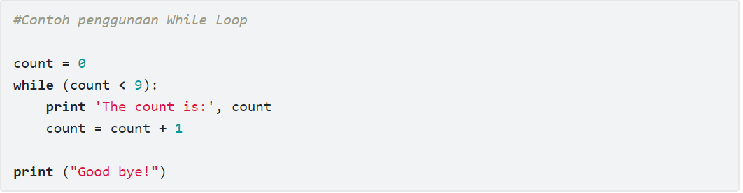
While loop
Pengulangan While Loop di dalam bahasa pemrograman Python dieksesusi statement berkali-kali selama kondisi bernilai benar atau True.

Slide 25
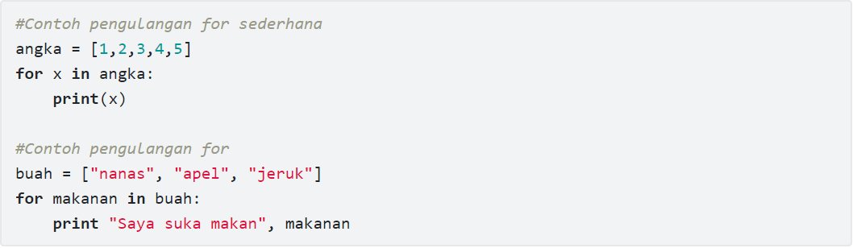
Pengulangan for pada Python memiliki kemampuan untuk mengulangi item dari urutan apapun, seperti list atau string.

Slide 26
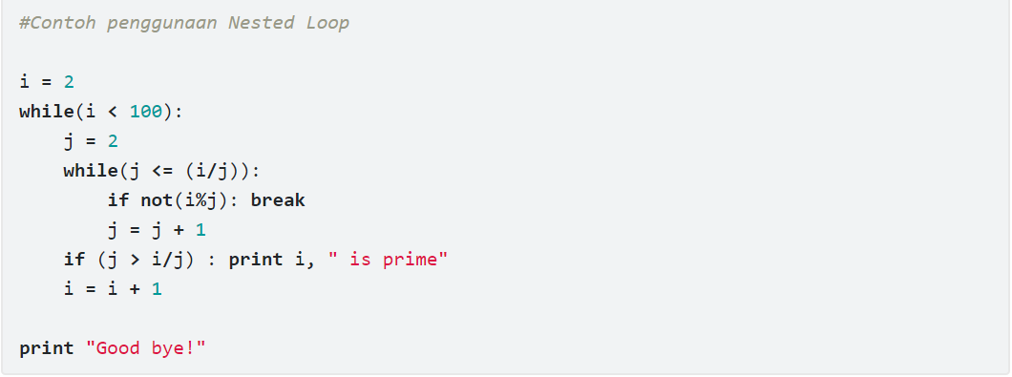
Nested loop
Bahasa pemrograman Python memungkinkan penggunaan satu lingkaran di dalam loop lain. Bagian berikut menunjukkan beberapa contoh untuk menggambarkan konsep tersebut.

Slide 27
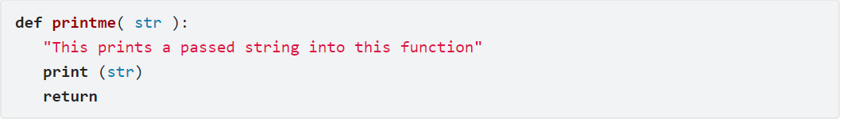
Fungsi python
Fungsi adalah blok kode terorganisir dan dapat digunakan kembali yang digunakan untuk melakukan sebuah tindakan/action. Fungsi memberikan modularitas yang lebih baik untuk aplikasi Anda dan tingkat penggunaan kode yang tinggi.

Slide 28
Mendefinisikan funsgi
Anda dapat menentukan fungsi untuk menyediakan fungsionalitas yang dibutuhkan. Berikut adalah aturan sederhana untuk mendefinisikan fungsi dengan Python.
Fungsi blok dimulai dengan def kata kunci diikuti oleh nama fungsi dan tanda kurung (()).
Setiap parameter masukan atau argumen harus ditempatkan di dalam tanda kurung ini. Anda juga dapat menentukan parameter di dalam tanda kurung ini.
Pernyataan pertama dari sebuah fungsi dapat berupa pernyataan opsional - string dokumentasi fungsi atau docstring.
Blok kode dalam setiap fungsi dimulai dengan titik dua (:) dan indentasi.
Pernyataan kembali [ekspresi] keluar dari sebuah fungsi, secara opsional menyampaikan kembali ekspresi ke pemanggil. Pernyataan pengembalian tanpa argumen sama dengan return None.

Slide 29
Python peka huruf besar-kecil . Karenanya variabel dengan nama yoyostudytonight tidak sama dengan yoYoStudytonight
Dalam python, tidak ada terminator perintah , yang berarti tidak ada titik koma ; atau apapun.
Dalam satu baris hanya satu pernyataan yang dapat dieksekusi yang harus ditulis dan perubahan baris bertindak sebagai terminator perintah dalam python. Untuk menulis dua pernyataan yang dapat dieksekusi terpisah dalam satu baris , Anda harus menggunakan titik koma ; untuk memisahkan perintah.

Slide 30
5. Dengan python, Anda dapat menggunakan tanda kutip tunggal '' , tanda kutip ganda "" dan bahkan tanda kutip tiga ''' """ untuk mewakili string literal.
6. Dengan python, Anda dapat menulis komentar di program Anda menggunakan # di awal. Komentar diabaikan sementara skrip python dieksekusi.
7. Line Continuation : Untuk menulis kode dalam multiline tanpa membingungkan juru bahasa python, adalah dengan menggunakan backslash \ pada akhir setiap baris untuk secara eksplisit menunjukkan kelanjutan baris. Sebagai contoh,

Slide 31
8. Baris kosong di antara program diabaikan oleh python
9. Indentasi Kode : Ini adalah aturan paling penting dalam pemrograman python. Dalam bahasa pemrograman seperti Java, C atau C ++, umumnya kurung keriting { } digunakan untuk mendefinisikan blok kode, tetapi python tidak menggunakan kurung, lalu bagaimana python tahu di mana blok kode tertentu berakhir.

Slide 32
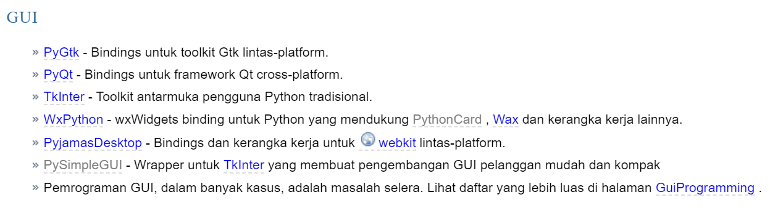
Modul and package

Slide 33
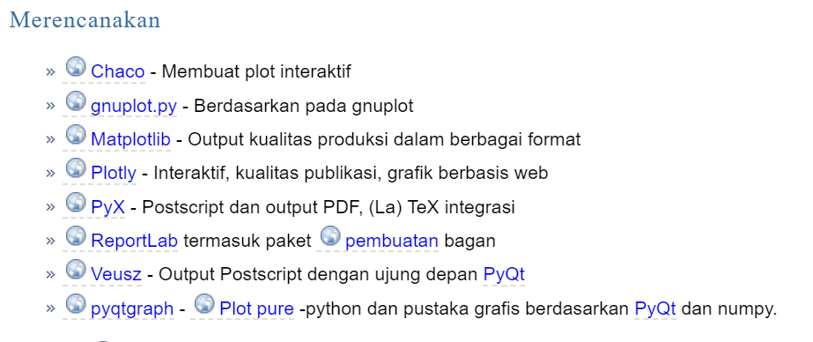

Slide 34
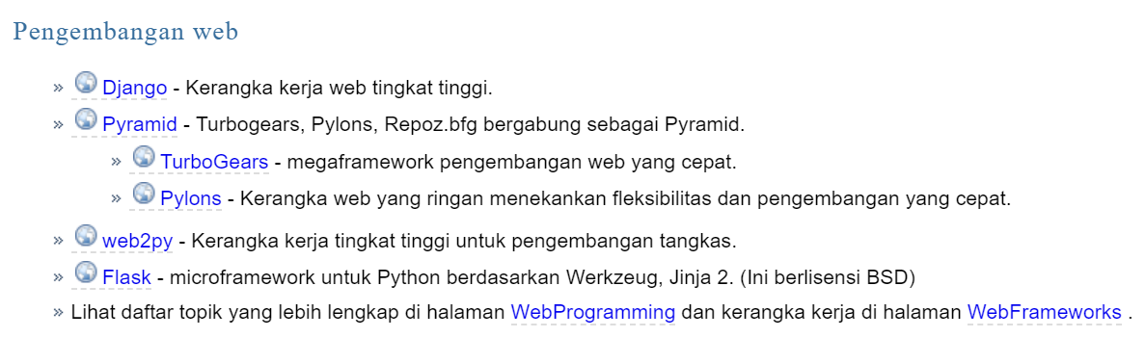

Slide 35
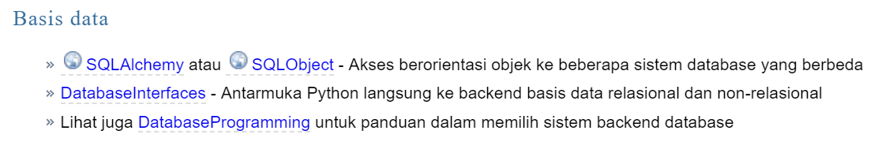

Slide 36
Daftar pustaka
1. https://wiki.python.org/moin/UsefulModules
2. https://belajarpython.com/tutorial/object-class-python
3. https://belajarpython.com/tutorial/tipe-data-python
4. https://packaging.python.org/discussions/pip-vs-easy-install/
5. https://belajarpython.com/tutorial/variabel-python
6. https://www.petanikode.com/python-windows/
7. https://belajarpython.com/tutorial/kondisi-if-else-python
8. https://www.codepolitan.com/melihat-berbagai-macam-function-python

